Slide 1
Medidas de asociación (odds ratio)
Análisis federado para la investigación en salud en Colombia

Slide 2
Introducción
Los odds ratios son una medida estadística que evalúa qué tan fuerte es la asociación entre una variable y un desenlace específico.
En este taller se evalúa la asociación de las variables de la base de datos de dengue con el fallecimiento de los pacientes con dengue severo.
Los odds ratios suelen obtenerse ajustando un modelo de regresión logística.
Este modelo relaciona la probabilidad (p) del desenlace con una o más variables (x), asignando a cada una un coeficiente (β), mediante la siguiente ecuación:
$$ln\left(\frac{p}{1−p}\right)=β_{0}+β_{1}x_{1}+β_{2}x_{2}+…+β_{k}x_{k}$$

Slide 3
Introducción
$$ln\left(\frac{p}{1−p}\right)=β_{0}+β_{1}x_{1}+β_{2}x_{2}+…+β_{k}x_{k}$$
Los coeficientes (β) estimados por el modelo expresan la asociación de cada variable con el desenlace.
El odds ratio de cada variable se calcula como el exponencial de su coeficiente:
$$\text{Odds ratio de }x_{j}=e^{β_{j}}$$

Slide 4
Introducción
Interpretación
Un odds ratio igual a 1 indica que la variable no está asociada con el desenlace.
Un valor mayor que 1 indica una asociación positiva, es decir, la variable se relaciona con una mayor ocurrencia del desenlace. Entre más alto el valor, más fuerte es la asociación.
Un valor menor que 1 indica una asociación negativa, es decir, la variable se relaciona con una menor ocurrencia del desenlace.
Notas
El odds ratio no es una probabilidad ni indica cuántas veces es más probable el desenlace.
Sus valores van de 0 a infinito.

Slide 5
Objetivo
Comparar los odds ratios obtenidos con los enfoques centralizado y federado.
Acceso al notebook
El notebook de este taller se puede abrir directamente en Google Colab desde el siguiente enlace:
Notebook | Análisis | Enlace
03_odds_ratios.ipynb | Medidas de asociación (odds ratio) | Abrir

Slide 6
Contenido
1. Configuración
2. Preparación de los datos
3. Consideraciones
4. Enfoque centralizado
5. Enfoque federado
6. Comparación
7. Conclusiones

Slide 7
2. Preparación de los datos
El objetivo de esta sección es preparar la base de datos para calcular los odds ratios.
Para esto se realizan los siguientes procedimientos
Se seleccionan los pacientes con dengue severo
Se conservan solo las columnas necesarias
Se eliminan los registros que no se pueden usar
Se completan los valores faltantes
Se convierten todas las columnas a valores numéricos, como lo requiere la regresión logística

Slide 8

2. Preparación de los datos
2.1. Selección de pacientes con dengue severo.
El taller se enfoca en los pacientes cuya clasificación final (final_classification) es “Severe dengue”.
El objetivo es identificar, dentro de este grupo, cómo se asocian las variables de la base de datos con el fallecimiento.
Después de este paso, la base de datos tiene 571 pacientes, de los cuales 97 fallecieron (17%), una proporción mayor que en toda la base de datos (cerca del 1%).

Slide 9
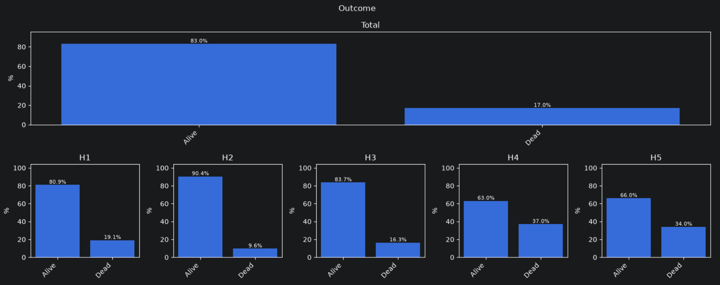
2. Preparación de los datos
El siguiente gráfico muestra la distribución del desenlace en total y en cada institución para pacientes con dengue severo.

Slide 10
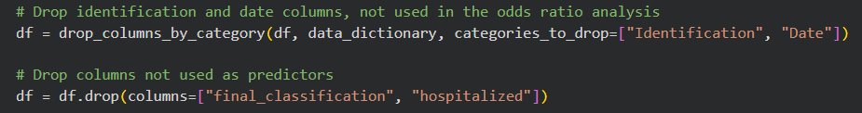
2. Preparación de los datos
2.2. Eliminación de columnas no utilizadas.
Se eliminan las columnas que no se usan como variables de análisis:
El identificador (record_id)
Las fechas
La clasificación final (final_classification), que es la misma para todos los pacientes después de 2.1
La hospitalización (hospitalized)

Slide 11

2. Preparación de los datos
2.3. Eliminación de registros sin valores clave.
Se eliminan los siguientes registros:
Sin ningún dato
Sin desenlace
Sin institución
Nota: Esta base de datos no tiene registros así, pero la revisión se incluye como un paso habitual de limpieza de datos.

Slide 12
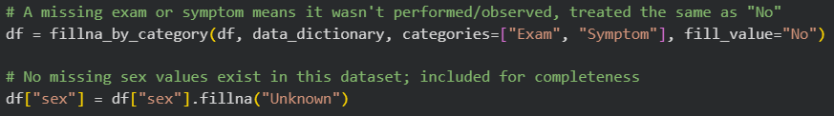
2. Preparación de los datos
2.4. Imputación de valores faltantes.
La regresión logística no admite valores faltantes, por lo que se completan antes de ajustar el modelo.
En los exámenes y síntomas, un valor faltante indica que el examen no se realizó o que el síntoma no se registró, por lo que se completa como “No”.
En el sexo, los valores faltantes se completan como “Unknown”.
Nota: No hay valores faltantes de sexo, pero el paso se incluye por completitud.

Slide 13
2. Preparación de los datos
2.5. Análisis de distribución.
Antes de ajustar los modelos se revisa cómo se distribuye cada variable con respecto al desenlace, para identificar variables candidatas a eliminar.
Una variable no produce un odds ratio útil si:
No varía
Sus valores coinciden casi por completo con uno de los desenlaces
En esos casos el modelo se ajusta sin errores, pero el odds ratio que se obtiene es inestable o no tiene sentido.
En cada variable categórica, cada barra muestra el porcentaje de pacientes de esa categoría que fallecieron.

Slide 14
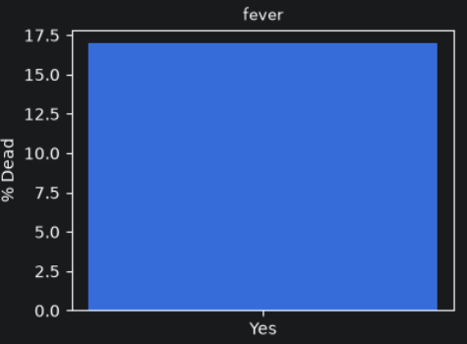
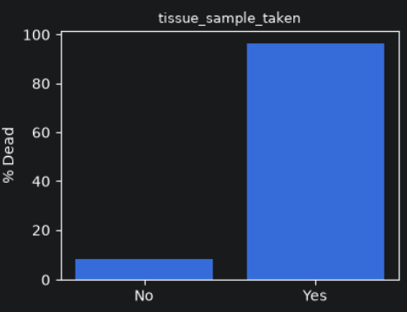
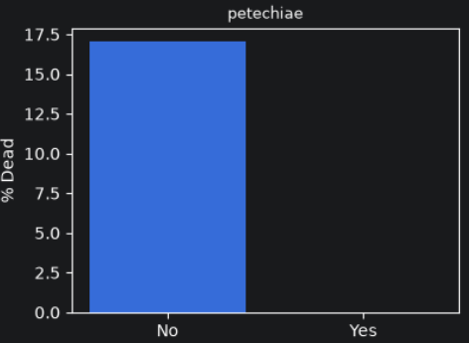
2. Preparación de los datos
Se eliminan 10 variables:
fever, porque no varía y todos los registros tienen “Yes”. Su única barra corresponde a la mortalidad de todo el grupo (17%)
tissue_sample_taken y las 7 muestras por órgano, que posiblemente se toman después del fallecimiento, ya que solo 2 de los 57 pacientes con muestra están vivos. Por eso su odds ratio llega a valores de cientos
petechiae, porque solo 1 paciente tiene petequias y sobrevivió, por lo que su odds ratio es 0

Slide 15
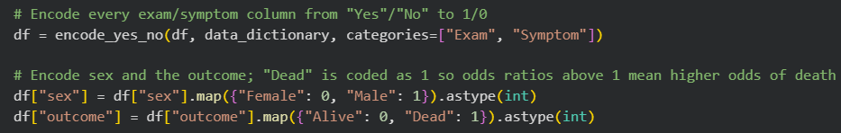
2. Preparación de los datos
2.6. Codificación numérica.
Se convierten todas las columnas categóricas en números, como lo requiere el modelo de regresión logística:
Exámenes y síntomas: “Yes” / “No” → 1 / 0
Sexo (sex): “Female” / “Male” → 0 / 1
Desenlace (outcome): “Alive” / “Dead” → 0 / 1, de modo que un odds ratio mayor que 1 indica una asociación positiva con el fallecimiento

Slide 16
2. Preparación de los datos
2.7. Escalado de variables.
La edad (age) se deja en años, sin escalarla al rango de 0 a 1 de las demás variables.
No es necesario escalarla, porque el método con el que se ajusta el modelo obtiene los mismos odds ratios sin importar las unidades de cada variable.
Además, así su odds ratio se interpreta por cada año adicional de edad.

Slide 17
3. Consideraciones
En este punto se exponen decisiones de modelado que aplican a ambos enfoques.
No hay separación en datos de entrenamiento y prueba
El modelo se ajusta con todos los datos, ya que el análisis es interpretativo y no predictivo.
El objetivo es describir cómo se asocia cada variable con el desenlace en estos datos, no medir qué tan bien se predice el desenlace de pacientes nuevos, que es para lo que sirve separar los datos.

Slide 18
3. Consideraciones
Solo se aplican modelos univariados
Un modelo con todas las variables juntas (multivariado) solo se recomienda cuando hay suficientes eventos del desenlace por cada variable, usualmente cerca de 10.
En este caso hay 97 fallecidos para 22 variables, es decir, entre 4 y 5 eventos por variable.
Con tan pocos eventos, un modelo multivariado produciría estimaciones inestables y poco confiables.

Slide 19
3. Consideraciones
De esta manera, se ajusta un modelo por cada variable, en lugar de un solo modelo con todas las variables juntas.
Cada modelo relaciona la probabilidad (p) de fallecer con una sola variable (x), mediante la siguiente ecuación:
$$ln\left(\frac{p}{1−p}\right)=β_{0}+β_{1}x$$
Por ejemplo, se ajusta un modelo solo con el shock, otro solo con la edad, y así con cada una de las 22 variables. De cada modelo se obtiene el odds ratio de esa variable.

Slide 20

4. Enfoque centralizado
El objetivo de esta sección es calcular los odds ratios sobre toda la base de datos, como si todas las instituciones compartieran directamente sus datos.
4.1. Separación del desenlace y las variables.
Se identifican la columna del desenlace (outcome) y las variables que se modelan.
La institución (institution) se excluye, ya que no es una variable de análisis, sino que se conserva para dividir los datos por institución en el enfoque federado.

Slide 21
4. Enfoque centralizado
4.2. Función del modelo univariado.
Se define una función que ajusta una regresión logística por cada variable, una a la vez, y obtiene de cada modelo:
Odds ratio: Mide la asociación de la variable con el fallecimiento.
Intervalo de confianza del 95%: Rango de valores del odds ratio compatibles con los datos, con un 95% de confianza. Un intervalo estrecho indica una estimación precisa y uno amplio, más incertidumbre. Si incluye el 1, la asociación no se puede distinguir de la ausencia de efecto.
p-valor: Un valor menor que 0.05 indica que es poco probable que la asociación se deba solo al azar, y se dice que es estadísticamente significativa.

Slide 22
4. Enfoque centralizado
La función también guarda dos valores más:
El coeficiente del modelo: El logaritmo del odds ratio
El error estándar: Qué tan incierto es ese coeficiente
Estos valores no se necesitan para el enfoque centralizado, son los valores que el enfoque federado combinará entre instituciones.
Nota: Esta misma función se usa en ambos enfoques, una vez sobre toda la base de datos en el centralizado y una vez por institución en el federado.

Slide 23
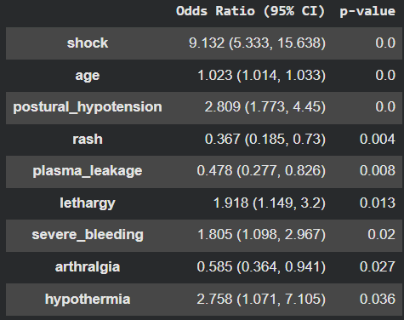
4. Enfoque centralizado
4.3. Resultados centralizados.
Se aplica la función sobre toda la base de datos y, a partir de sus resultados, se construye una tabla para presentarlos. La siguiente captura muestra algunos de ellos.

Slide 24
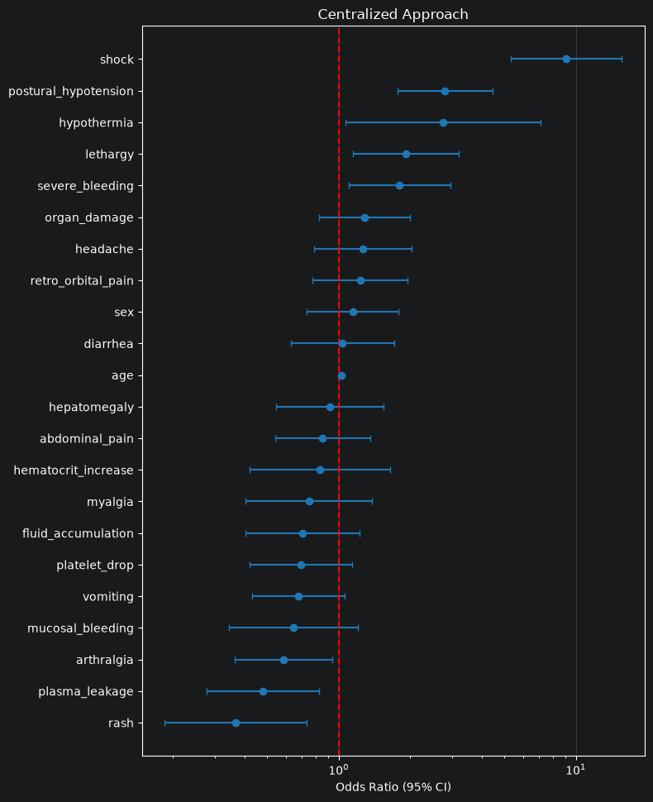
4. Enfoque centralizado
4.4. Forest plot.
Se grafican el odds ratio y el intervalo de confianza del 95% de cada variable.
La línea punteada en 1 marca la ausencia de efecto. Un intervalo que la cruza indica que la asociación no se distingue estadísticamente de la ausencia de efecto.

Slide 25
4. Enfoque centralizado
4.5. Interpretación de los resultados.
shock muestra la asociación más fuerte con el fallecimiento. Su odds ratio (9.13) es el más alto y su intervalo de confianza no incluye el 1.
postural_hypotension (2.81), hypothermia (2.76), lethargy (1.92) y severe_bleeding (1.81) también tienen odds ratios mayores que 1 con intervalos que no incluyen el 1, por lo que también se asocian con un mayor fallecimiento.
rash (0.37), plasma_leakage (0.48) y arthralgia (0.59) son variables asociadas con un menor fallecimiento. Tienen intervalos de confianza completamente por debajo de 1. Esto no significa que protejan contra la muerte, sino que, como todos los pacientes tienen dengue severo, quienes las presentaron fallecieron con menor frecuencia que el resto del grupo.

Slide 26
4. Enfoque centralizado
Resultados con odds ratio menor que 1 no tiene significado por sí solo si su intervalo incluye el 1. vomiting (0.68) y platelet_drop (0.69) están a la izquierda de 1, pero sus intervalos cruzan 1 y sus p-valores son mayores que 0.05, por lo que no hay evidencia de asociación con el desenlace.
age tiene una asociación pequeña pero clara. Su odds ratio (1.023) se ve cercano a 1 en el gráfico porque se mide por cada año de edad, pero su intervalo no incluye el 1. Con varios años el efecto se acumula.

Slide 27
4. Enfoque centralizado
sex no muestra asociación. Su odds ratio (1.14) es cercano a 1, su intervalo de confianza (0.73 a 1.78) incluye el 1 y su p-valor (0.554) es alto. Esto significa que los datos no muestran evidencia de una asociación, no que se haya descartado, ya que con solo 97 fallecidos es difícil detectar efectos moderados.
Los resultados presentados son asociaciones univariadas. Cada odds ratio se estima sin tener en cuenta las demás variables, por lo que parte de una asociación puede venir de variables relacionadas que suelen aparecer juntas (por ejemplo entre síntomas que pueden estar relacionados).

Slide 28
5. Enfoque federado
El objetivo de esta sección es calcular los odds ratios dentro de cada institución y luego combinarlos sin compartir registros individuales.
Odds ratios comparables
Servidor central
Cálculos agregados
Solo resultados de los modelos
H1
H2
H3
H4
H5
Revisión
Revisión
Revisión
Revisión
Revisión
OR locales
OR locales
OR locales
OR locales
OR locales
Datos
Datos
Datos
Datos
Datos

Slide 29
5. Enfoque federado
5.1. División de los datos por institución.
Se separa la base de datos en un subconjunto por institución. Cada subconjunto simula los datos que un hospital tiene localmente.
Son los únicos datos que ese hospital puede usar para ajustar sus propios modelos, y nunca salen del hospital. Lo que cada hospital comparte después no son estos datos, sino los resultados de sus modelos.

Slide 30
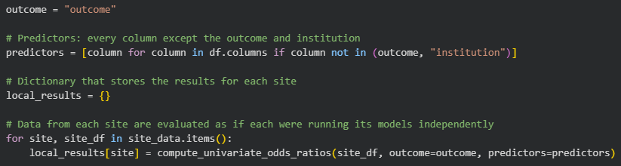
5. Enfoque federado
5.2. Resultados por institución.
Cada institución aplica la misma función del enfoque centralizado (compute_univariate_odds_ratios), pero solo sobre sus propios datos.
La tabla resultante, con una fila por variable, es lo que cada institución comparte con el servidor central, resultados de los modelos y nunca registros individuales.

Slide 31
5. Enfoque federado
Al ejecutar el código aparecen varias advertencias RuntimeWarning: overflow encountered in exp.
Cada una viene del modelo de una variable en una institución, cuyo intervalo de confianza no se pudo calcular.

Slide 32
5. Enfoque federado
5.3. Resultados inestables por institución.
Esto sucede cuando un grupo no tiene fallecidos o no tiene sobrevivientes, y el modelo no puede estimar la asociación, por lo que el coeficiente crece sin límite y su error estándar se vuelve enorme.
Es el mismo problema de petechiae en la sección 2.5, pero ahora ocurre solo dentro de una institución, porque cada una tiene muy pocos fallecidos (entre 17 y 25).

Slide 33
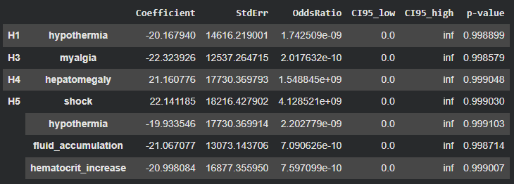
5. Enfoque federado
5.3. Resultados inestables por institución.
En este caso la solución se basa en identificar las variables con este problema en cada institución.

Slide 34
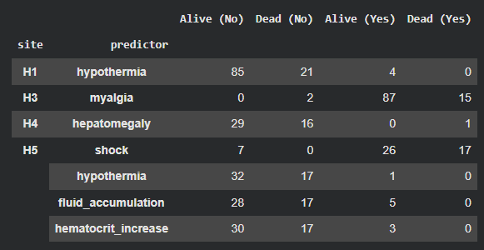
5. Enfoque federado
El número de sobrevivientes y fallecidos en cada grupo de estas variables muestra por qué.

Slide 35
5. Enfoque federado
Todos los casos tienen un conteo de 0:
En H1 ningún paciente con hypothermia falleció. Lo mismo ocurre en H5 con hypothermia, fluid_accumulation y hematocrit_increase.
En H3 los únicos 2 pacientes sin myalgia fallecieron, por lo que ningún paciente sin ella sobrevivió.
En H4 el único paciente con hepatomegaly falleció, por lo que ningún paciente con ella sobrevivió.
En H5 shock muestra el patrón opuesto, ya que los 17 fallecidos tuvieron shock y ninguno de los pacientes sin shock falleció. H5 es en realidad la institución donde la asociación es más fuerte, pero su modelo no la puede estimar.

Slide 36
5. Enfoque federado
A diferencia de la sección 2.5, donde estas variables se eliminaron de toda la base de datos, aquí solo se eliminan los resultados afectados, y solo en la institución donde ocurre el problema.
Cada institución conserva el resto de sus resultados, y cada variable se combina con las instituciones donde sí se pudo estimar.

Slide 37
5. Enfoque federado
5.4. Cálculos agregados.
El servidor central recibe los resultados de cada institución y los combina en un solo odds ratio por variable.
En este caso no es adecuado usar un promedio ponderado por el número de registros por la precisión, porque el resultado de cada institución depende principalmente de su número de fallecidos, no de su número de pacientes.

Slide 38
5. Enfoque federado
Un odds ratio compara qué tanto fallecen los pacientes con y sin la variable, por lo que su información viene de los fallecidos. Una institución con muchos pacientes pero pocos fallecidos da un resultado menos preciso de lo que sugiere su tamaño.
Institución | Registros | Fallecidos
H1 | 110 | 21
H2 | 261 | 25
H3 | 104 | 17
H4 | 46 | 17
H5 | 50 | 17
Al ponderar por registros, H2 contaría cerca de 6 veces más que H4, aunque solo registró 25 fallecidos frente a 17.
Un mejor peso es el error estándar (SE_{i}) que cada institución ya comparte, y que mide qué tan preciso es su resultado.

Slide 39
5. Enfoque federado
También se debe escoger adecuadamente que datos combinar. Los odds ratio no son simétricos alrededor de 1.
Por ejemplo, 0.5 y 2 son efectos iguales y opuestos, pero su promedio es 1.25. los coeficientes asociados a esos valores son −0.69 y 0.69. Estos valores promedian 0, lo que corresponde a un odds ratio de 1.
De acuerdo con lo anterior, lo recomendable es combinar los coeficientes.

Slide 40
5. Enfoque federado
Cada combinación se basará en el coeficiente (β_{i}) y el error estándar (SE_{i}) de cada institución, en tres pasos.
1) Cada institución recibe un peso igual a uno sobre su error estándar al cuadrado, de modo que las estimaciones más precisas cuentan más.
$$w_{i}=\frac{1}{{SE}_{i}^{2}}$$
2) El coeficiente combinado es el promedio ponderado de los coeficientes, y su error estándar se obtiene de la suma de los pesos.
$$\hat{β}=\frac{\sum_{i=1}^{k}{w_{i}β_{i}}}{\sum_{i=1}^{k}{w_{i}}} SE\left(\hat{β}\right)=\sqrt{\frac{1}{\sum_{i=1}^{k}{w_{i}}}}$$

Slide 41
5. Enfoque federado
3) El odds ratio, el intervalo de confianza del 95% y el p-valor combinados se obtienen de estos dos valores, igual que en un solo modelo.
$$OR=e^{\hat{β}} {IC}_{95\%}=e^{\hat{β}±1.96·SE\left(\hat{β}\right)} z=\frac{\hat{β}}{SE\left(\hat{β}\right)}$$
El p-valor se obtiene de z con la distribución normal estándar.
Notas:
Sigue siendo un promedio ponderado, como en el notebook 02, pero de los coeficientes y ponderado por la precisión de cada institución.
El resultado es una aproximación y no necesariamente coincide con el odds ratio centralizado.

Slide 42
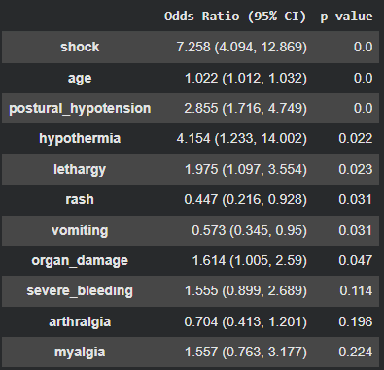
5. Enfoque federado
El resultado es una tabla con el odds ratio federado de cada variable.

Slide 43
6. Comparación
El objetivo de esta sección es comparar los odds ratios obtenidos con los enfoques centralizado y federado, variable por variable.
6.1. Tabla de comparación.
Para cada variable se presentan los odds ratio, el intervalo de confianza del 95% y el p-valor, con los resultados centralizados junto a los federados.
Sites es el número de instituciones combinadas para cada variable, que es menor a 5 cuando un resultado se eliminó en la sección 5.3.

Slide 44
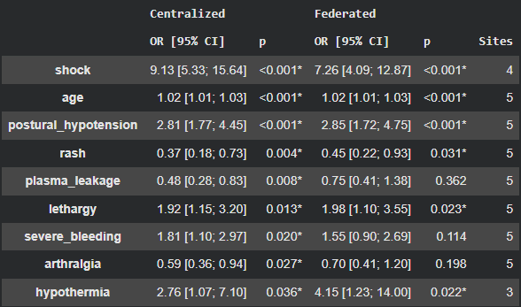
6. Comparación
Nota: Un asterisco (*) marca los p-valores menores que 0.05, es decir, asociaciones estadísticamente significativas.

Slide 45
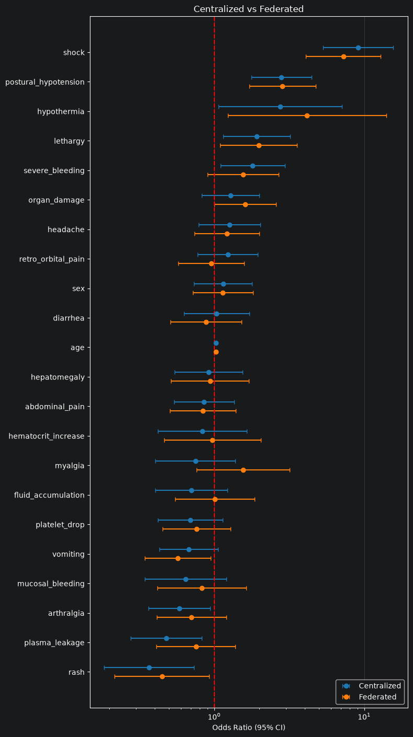
6. Comparación
6.2. Forest plot.
Para cada variable, el resultado centralizado está justo encima del federado, de modo que sus odds ratios e intervalos se pueden comparar directamente.

Slide 46
6. Comparación
6.3. Interpretación de los resultados.
Ambos enfoques coinciden en general. 17 de las 22 variables mantienen la misma interpretación, 6 significativas en ambos y 11 en ninguno. Solo 5 cambian, ya que 3 pierden significancia en el federado (plasma_leakage, severe_bleeding, arthralgia) y 2 la ganan (vomiting, organ_damage).
Las variables más asociadas con el fallecimiento son las mismas. shock, postural_hypotension, hypothermia y lethargy mantienen odds ratios mayores que 1, con intervalos que no incluyen el 1, en ambos enfoques.

Slide 47
6. Comparación
Las mayores diferencias de magnitud aparecen donde se combinaron menos instituciones. shock (4 instituciones) baja de 9.13 a 7.26 y hypothermia (3) sube de 2.76 a 4.15, con un intervalo mucho más amplio. Ambos siguen por encima de 1. myalgia (4) pasa de 0.75 a 1.56, aunque su intervalo incluye el 1 en ambos enfoques.
Algunas asociaciones más débiles pierden significancia. plasma_leakage, severe_bleeding y arthralgia eran significativas en el centralizado, pero sus intervalos federados incluyen el 1. Esto no demuestra que la asociación no exista, solo que los resultados federados no dan suficiente evidencia.

Slide 48
6. Comparación
vomiting y organ_damage muestran el cambio opuesto. Sus intervalos incluían el 1 en el centralizado, pero no en el federado (vomiting 0.57, de 0.35 a 0.95; organ_damage 1.61, de 1.01 a 2.59).
age y sex son prácticamente idénticos. age tiene un odds ratio de 1.023 en el centralizado y 1.022 en el federado, y sex 1.14 en ambos, por lo que sigue sin mostrar asociación.

Slide 49
7. Conclusiones
El enfoque federado reproduce los hallazgos principales del centralizado sin compartir ningún registro individual. Las variables más asociadas con el fallecimiento son las mismas y la mayoría mantiene la misma interpretación.
Las diferencias en variables se pueden atribuir a diferencias entre instituciones (valores de las variables y en la mortalidad). shock, hypothermia, myalgia, hepatomegaly, fluid_accumulation y hematocrit_increase se combinaron con 3 o 4 instituciones. En shock, la institución excluida era la de la asociación más fuerte, lo que contribuye a su menor odds ratio federado.

Slide 50
Conceptos
Los odds ratios son una medida estadística que evalúa qué tan fuerte es la asociación entre una variable y un desenlace específico.
En este taller se evalúa la asociación de las variables de la base de datos de dengue con el fallecimiento de los pacientes.
Odds: Probabilidad de que el desenlace ocurra dividida por la probabilidad de que no ocurra, p / (1 − p).
Por ejemplo:
$$\text{Odds de fallecer con shock = }\frac{\text{P}\text{robabilidad de fallecer con shock}}{\text{P}\text{robabilidad de no fallecer con shock}}$$

Slide 51
Conceptos
Odds ratio: Cociente entre los odds de dos grupos, generalmente el grupo con una característica y el grupo sin esa característica.
En la base de datos de dengue, al comparar los pacientes con y sin shock obtenemos lo siguiente:
Shock | Fallecidos | Vivos | Odds (fallecidos / vivos)
Sí | 78 | 150 | 0.52
No | 20 | 10,036 | 0.00199
Odds ratio = 0.52 / 0.00199 ≈ 261, es decir, los odds de fallecer de un paciente con shock son cerca de 261 veces los de un paciente sin shock.
Nota: El odds ratio no indica cuántas veces más probable es fallecer, ya que la probabilidad es 34.2% con shock y 0.2% sin shock, cerca de 172 veces.

Slide 52
Conceptos
Un odds ratio igual a 1 indica que no hay asociación, porque los odds de ambos grupos son iguales.
Un valor mayor que 1 indica que los odds del desenlace son mayores en el grupo con la característica que en el grupo sin ella.
Un valor menor que 1 indica que los odds del desenlace son menores en el grupo con la característica que en el grupo sin ella.

Slide 53
Conceptos
Los odds ratios suelen obtenerse ajustando un modelo de regresión logística.
Este modelo relaciona la probabilidad (p) del desenlace con una o más variables (x), asignando a cada una un coeficiente (β), mediante la siguiente ecuación:
$$ln\left(\frac{p}{1−p}\right)=β_{0}+β_{1}x_{1}+β_{2}x_{2}+…+β_{k}x_{k}$$
El lado izquierdo es el logaritmo de los odds, del que se despeja p.
El odds ratio de cada variable es el exponencial de su coeficiente. Por ejemplo, el modelo con el shock como variable estima un coeficiente de 5.56, y exp(5.56) ≈ 261, el mismo odds ratio de la tabla anterior.
El modelo permite trabajar con variables continuas como la edad, y calcular el intervalo de confianza y el p-valor de cada odds ratio.

Slide 54
Conceptos
Con el shock como única variable (x = 1 con shock, x = 0 sin shock), el modelo es:
$$ln\left(\text{odds}\right)=β_{0}+β_{1}x$$
Al reemplazar cada valor de x:
$$\text{Sin shock (}x=0\text{): }ln\left(\text{odds sin shock}\right)=β_{0}$$
$$\text{Con shock (}x=1\text{): }ln\left(\text{odds con shock}\right)=β_{0}+β_{1}$$

Slide 55
Conceptos
Al restar ambas ecuaciones:
$$ln\left(\text{odds con shock}\right)−ln\left(\text{odds sin shock}\right)=β_{1}$$
Como la resta de logaritmos es el logaritmo del cociente, y ese cociente es el odds ratio:
$$ln\left(\frac{\text{odds con shock}}{\text{odds sin shock}}\right)=ln\left(\text{odds ratio}\right)=β_{1}$$
Aplicando el exponencial a ambos lados:
$$\text{Odds ratio}=e^{β_{1}}=e^{5.56}≈261$$
Por eso el odds ratio de cada variable es el exponencial de su coeficiente.

